Slide 1
09.03.04 ПРОГРАММНАЯ ИНЖЕНЕРИЯ
Создание модели для распознавания географического положения по фотографии
Максимов Денис
Б19-514
Трофимов А.Г.
2020

Slide 2
Реферат
Пояснительная записка содержит 61 страниц (из них 18 страниц приложений). Количество использованных источников — 9. Количество приложений — 4.
Ключевые слова: кластеризация, нейронная сеть, дисперсия, градиент, ковариационная матрица, матрица Гессе, метод -ближайших соседей, метод главных компонент, алгоритмы поска объектов на изображении, математическое ожидание, python.
2

Slide 3
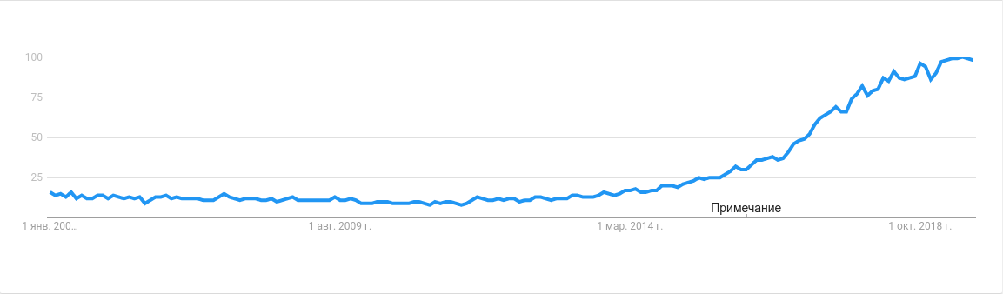
Актуальность работы
В современном мире актуальным и перспективным направлением является создание нейросетевых моделей с целью решения различных задач.
Одной из таких задач является определение местоположения по фотографии. Поэтому разработка данной модели сможет решить многие проблемы: например, автоматизацию транспортных средств.
Динамика популярности темы машинного обучения и нейросетевых моделей
3

Slide 4
Цель УИР
В связи с этим целью данной работы является проектирование и реализация программных средств для определения географического положения по фотографии.
4

Slide 5
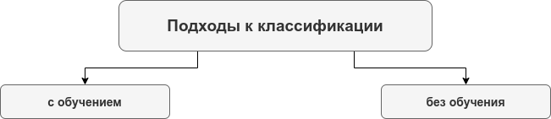
Результаты анализа
Классификация изображений — это процесс извлечения классов (свойственных признаков) из самого изображения путём анализа принадлежности к определенной группе.
Подходы к классификации изображений
5

Slide 6
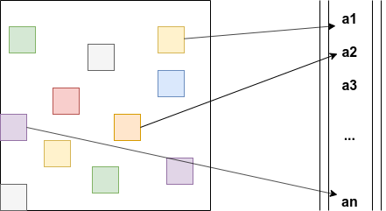
Результаты анализа
Классификация сводится к анализу вектора признаков, построенного по исходному изображению.
Построение вектора признаков
6

Slide 7
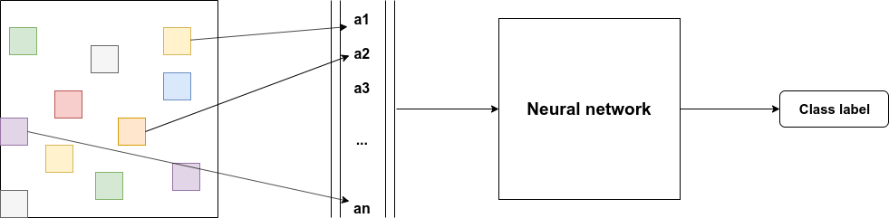
Результаты анализа
Использование нейросетевой модели позволяет определить метку класса, исходя из вектора признаков.
Схема классификации с использованием нейронной сети
7

Slide 8
Задачи УИР
По результатам данного анализа можно выделить следующие задачи:
Формирование обучающей выборки;
Создание или заимствование модели, кодирующей изображение в вектор признаков;
Создание и реализация модели классифицирующей изображение;
Создание и реализация модели, определяющей по классу местоположение.
8

Slide 9
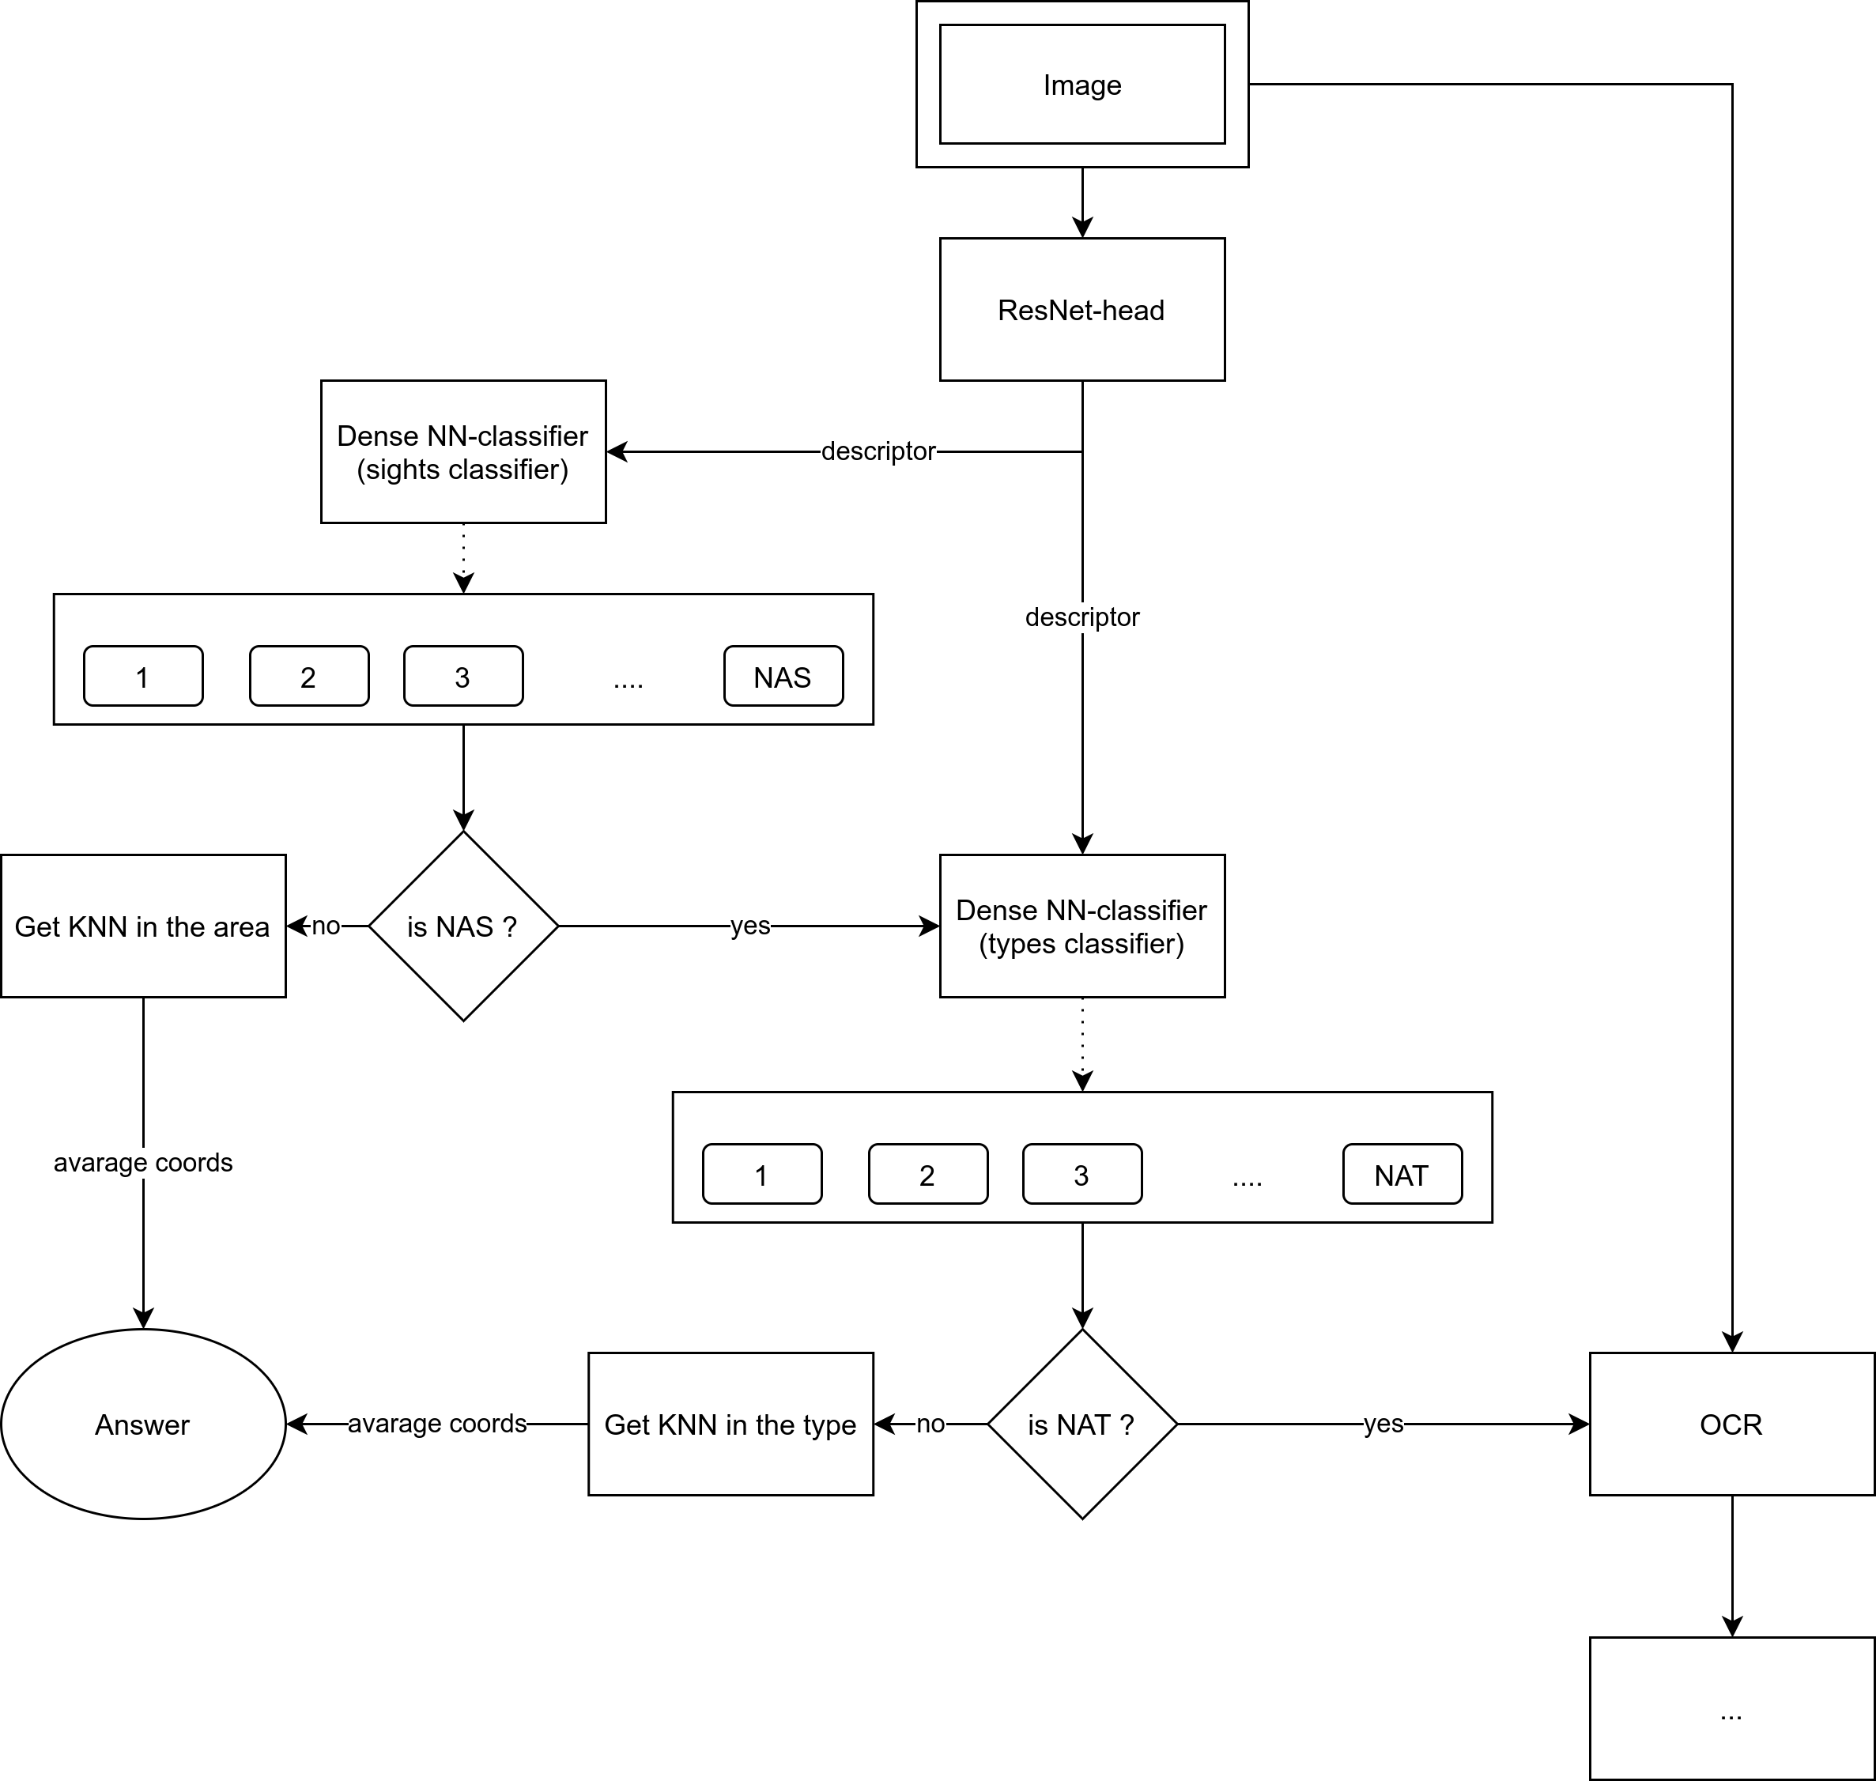
Результаты моделирования
На основании поставленных задач были созданы модели, а также сформирована обучающая выборка.
Общая структура модели
9

Slide 10
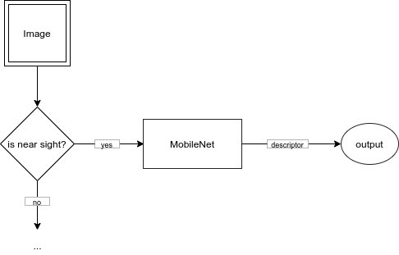
Результаты моделирования
Схема создания дескриптора изображения
10

Slide 11
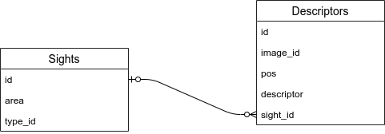
Результаты моделирования
Схема БД
11

Slide 12
Список требований к программной разработке
Реализация данных моделей должна привести к созданию готового классификатора, который на вход принимает изображение, а на выходе выдаёт географические координаты.
12

Slide 13
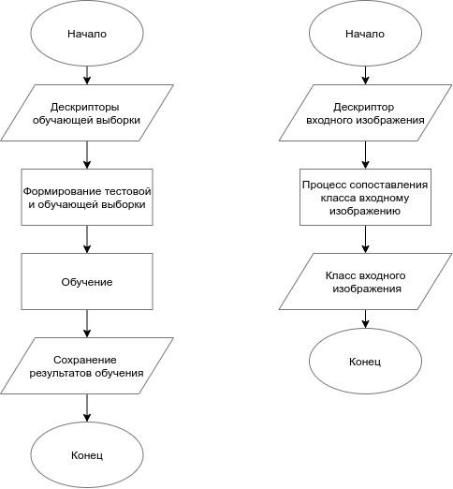
Результаты проектирования
Алгоритм обучения классификатора на основе метода k-ближайших соседей
Алгоритм работы классификатора на основе метода k-ближайших соседей
13

Slide 14
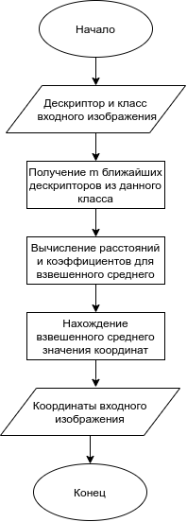
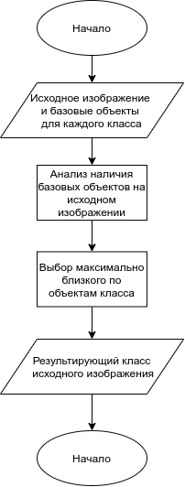
Результаты проектирования
Алгоритм работы классификатора, основанного на методе выделения схожих объектов на изображении
Алгоритм работы скрипта, который выдаёт координаты по классу изображения
14

Slide 15
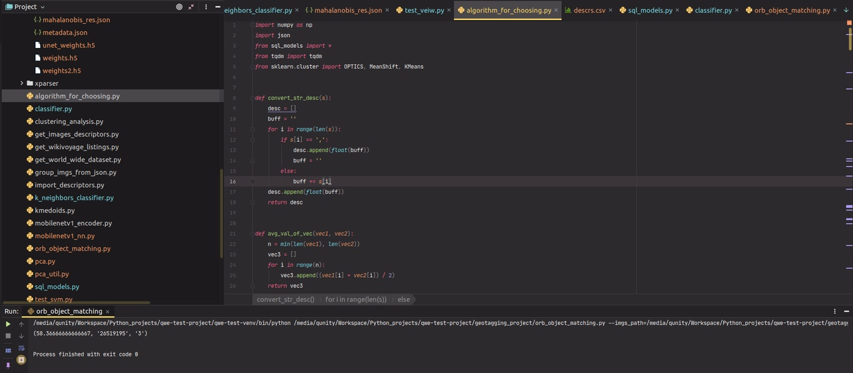
Результаты реализации
В качестве основного языка программирования при реализации классификатора использовался Python версии 3.8. Для удобства разработки использовалась среда PyCharm, которая обеспечивает богатый функционал.
Процесс разработки модели
15

Slide 16
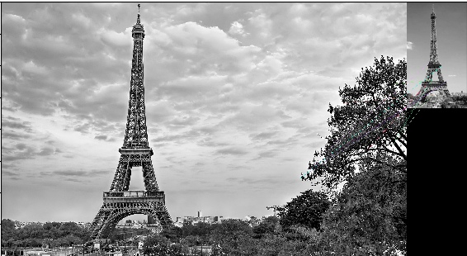
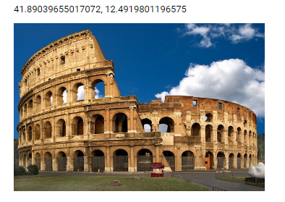
Результаты реализации
Результат работы модели сравнивающий объекты на изображении
Результат работы модели
16

Slide 17
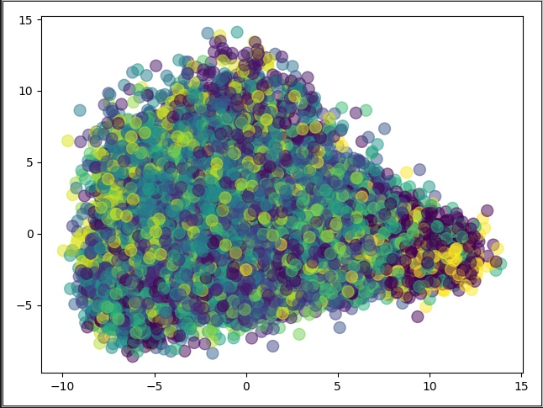
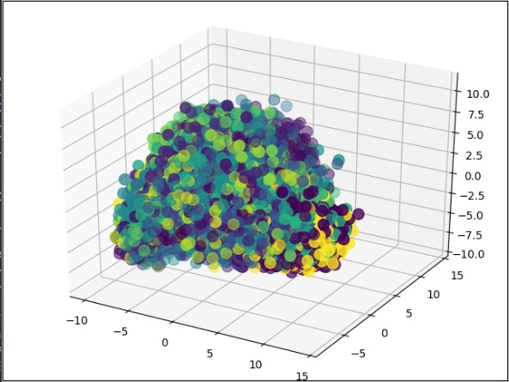
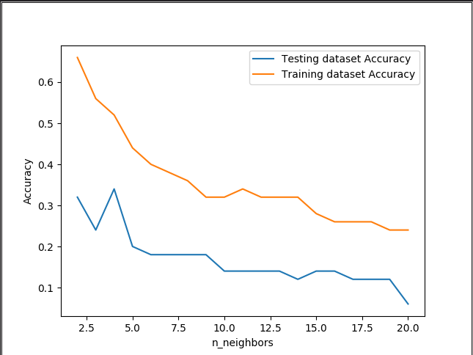
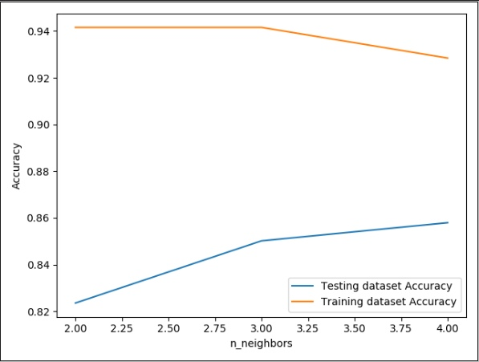
Результаты тестирования моделей
Результат «визуализации» данных
Точность модели, основанной на методе k-ближайших соседей
17

Slide 18
Заключение
Результатом данной работы является проектирование и реализация модели для её использования в определении местоположения по фотографии.
В процессе достижения поставленной цели были решены следующие задачи:
Проведено исследование проблемной области с целью получения необходимых знаний для дальнейшего проектирования системы и реализации алгоритмов;
Проанализированы существующие методы определения местоположения по фотографии, с целью изучения границ применимости, а также гибкости различных алгоритмов;
Построены модели, которые позволяют определять местоположение популярных достопримечательностей по фото;
Реализована программная часть данной модели.
18

Slide 19
Заключение
Практическая значимость данных программных средств заключается в том, что в современном мире многие средства автоматизации зависят от положения в пространстве, поэтому применение данной модели может улучшить данные средства.
В перспективе предлагается проводить дальнейшие исследования в данной области и решить следующие задачи:
Определение местоположения по фотографии, не содержащей достопримечательностей;
Определение местоположения по фотографии содержащей дорожные знаки, вывески, разметку, номера домов, название улиц и так далее;
Повышение точности работы модели.
19

Slide 20
Список литературы
Фредерик Мостеллер, Джон У. Тьюки. Анализ данных и регрессия: второй курс в статистике (1982) ;
M. Egmont-Petersen, D. de Ridder, H. Handels. Image processing with neural networks (2001);
С. А. Айвазян, В. М. Бухштабер. Прикладная статистика: классификация и снижение размерности (1989) ;
Charu C. Aggarwal, Chandan K. Reddy. Data Clustering: Algorithms and Applications (2014) ;
К. В. Воронцов. Лекции по методу опорных векторов (2007) ;
Франсуа Шолле. Глубокое обучение на Python (2019) ;
http://www.deeplearningbook.org/contents/autoencoders.html ;
https://www.cs.ccu.edu.tw/~wtchu/projects/Weather/index.html .
20

Slide 21
Спасибо за внимание!
21

